Slide 1
АДАПТИРОВАННАЯ ОБРАЗОВАТЕЛЬНАЯ
ПРОГРАММА ДЛЯ ДЕТЕЙ С ЗПР
на 2023-2024 учебный год
(составлена в соответствии с ФАОП ДО.
Приказ Министерства просвещения РФ от 24 ноября 2022 г. № 1022)

Slide 2
Цель : обеспечение условий для дошкольного образования, определяемых общими и особыми потребностями обучающегося раннего и дошкольного возраста с ЗПР, индивидуальными особенностями его развития и состояния здоровья.
Задачи:
- реализация содержания АОП ДО для детей с ЗПР;
- коррекция недостатков психофизического развития обучающихся с ОВЗ;
- охрана и укрепление физического и психического здоровья обучающихся с ЗПР, в том числе их эмоционального благополучия;
- обеспечение равных возможностей для полноценного развития ребенка с ЗПР в период дошкольного образования независимо от места проживания, пола, нации, языка, социального статуса;
- создание благоприятных условий развития в соответствии с их возрастными, психофизическими и индивидуальными особенностями, развитие способностей и творческого потенциала каждого ребенка с ЗПР как субъекта отношений с педагогическим работником, родителями (законными представителями), другими детьми;
- объединение обучения и воспитания в целостный образовательный процесс на основе духовно-нравственных и социокультурных ценностей, принятых в обществе правил и норм поведения в интересах человека, семьи, общества;
- формирование общей культуры личности обучающихся с ЗПР, развитие их социальных, нравственных, эстетических, интеллектуальных, физических качеств, инициативности, самостоятельности и ответственности ребенка, формирование предпосылок учебной деятельности;
- формирование социокультурной среды, соответствующей психофизическим и индивидуальным особенностям развития обучающихся с ЗПР;
.

Slide 3
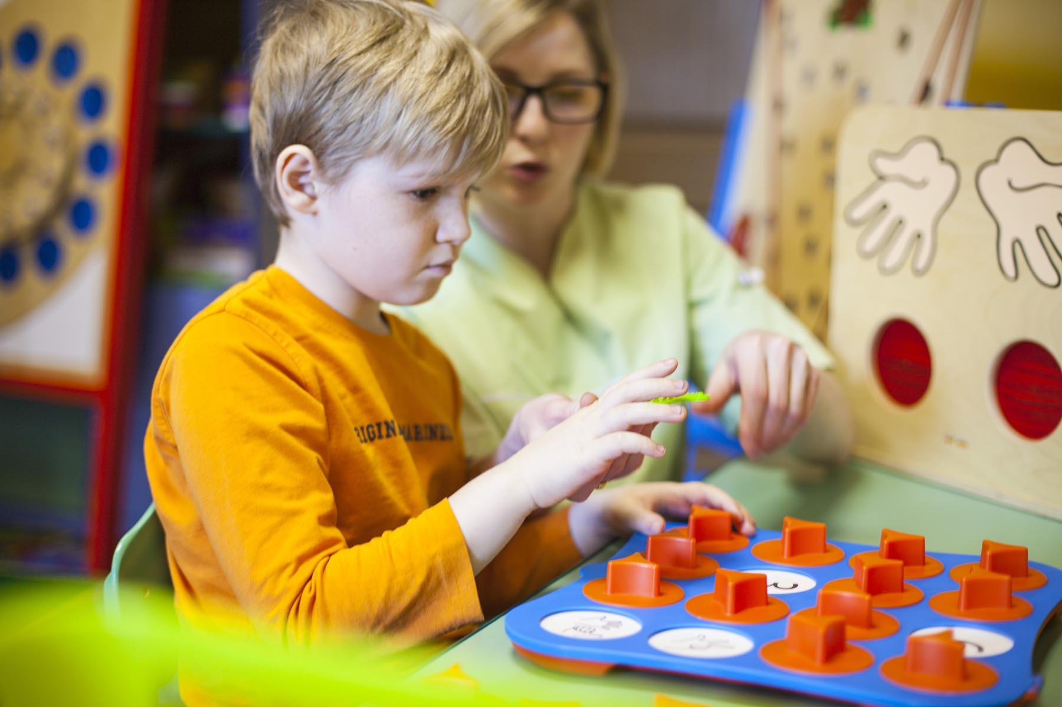
Особенности образовательной и коррекционно-развивающей работы с детьми с ЗПР состоят в необходимости индивидуально-дифференцированного подхода, снижения темпа обучения, структурной простоты содержания занятий, циклического возврата к уже изученному материалу и обогащения его новым содержанием, определения целевых ориентиров для каждого этапа образовательной деятельности с учетов возможностей конкретной группы и каждого ребенка.

Slide 4
Целевые ориентиры в дошкольном возрасте
Социально-коммуникативное развитие;
Речевое развитие;
Познавательное развитие;
Художественно-эстетическое развитие;
Физическое развитие

Slide 5
Целевые ориентиры освоения Программы детьми дошкольного возраста с ЗПР к 5 годам
ребенок адаптируется в условиях группы. Взаимодействует с педагогическим работником в быту и в различных видах деятельности. Стремится к общению с другими детьми в быту и в игре под руководством родителей (законных представителей), педагогического работника. Эмоциональные контакты с педагогическим работником и другими детьми становятся более устойчивыми;
ребенок понимает и выполняет словесную инструкцию педагогического работника из нескольких звеньев. Различает на слух речевые и неречевые звучания, узнает знакомых людей и обучающихся по голосу, дифференцирует шумы.
ребенок может заниматься интересным для него делом, не отвлекаясь, в течение 5-10 минут. Показывает по словесной инструкции и может назвать до пяти основных цветов и две-три плоскостных геометрических фигуры, а также шар и куб
ребенок рассматривает картинки, предпочитает красочные иллюстрации. Проявляет интерес к изобразительной деятельности, эмоционально положительно относится к ее процессу и результатам. Осваивает изобразительные навыки, пользуется карандашами, фломастерами, кистью, мелками.

Slide 6
Целевые ориентиры на этапе завершения освоения Программы детьми с ЗПР к 7-8 годам.
осваивает внеситуативно-познавательную форму общения с педагогическим работником и проявляет готовность к внеситуативно-личностному общению, проявляет готовность и способность к общению с другими детьми, способен к адекватным межличностным отношениям,
повышается уровень познавательной активности и мотивационных компонентов деятельности, задает вопросы, проявляет интерес к предметам и явлениями окружающего мира, улучшаются показатели развития внимания (объема, устойчивости, переключения и другое), произвольной регуляции поведения и деятельности, возрастает продуктивность слухоречевой и зрительной памяти;
стремится к речевому общению, участвует в диалоге, обладает значительно возросшим объемом понимания речи и звукопроизносительными возможностями, осваивает основные лексикограмматические средства языка, употребляет все части речи, усваивает значения новых слов на основе знаний о предметах и явлениях окружающего мира;
способен эмоционально реагировать на музыкальные произведения, знаком с основными культурными способами и видами музыкальной деятельности; способен выбирать себе род музыкальных занятий, адекватно проявляет свои чувства в процессе коллективной музыкальной деятельности и сотворчества;

